Slide 1
PBU BI(MSTR)시스템 업그레이드
추진 계획 보고
목 차
추진 배경 및 목표
과제 추진 전략
과제 수행 방안
과제 추진 로드맵
프로젝트 목표
투입 예상 비용 및 인력 투입 계획
리스크 및 지원 요청 사항
2023.04.12
* 문서는 (주)GS Retail의 영업비밀로 당사의 허락 없이 임의로 일부 혹은 전체를 사용하거나 전재하는 행위를 금합니다.
* GS Retail Co.,Ltd. All Rights Reserved Proprietary and Confidential

Slide 2




1. 추진 배경 및 목표
데이터 사용자들이 효과적으로 비즈니스 인사이트 도출 할 수 있는 활용성 높은 Self BI 환경 제공
BI 솔루션 업그레이드
보고서 변화 관리 체계 적용
Self BI 활용성 강화
과제 추진 배경
1
2
3
활용 환경 측면
변화 관리 측면
활용 강화 측면
現 사용중인 BI 솔루션의 EOS에 따른 장애 대응 한계와 업그레이드된 최신 기능 활용 제약
Biz환경 변화에 따른 보고서 변화 관리 미흡으로 사용자 활용성 저하
데이터 사용자 스스로 탐색하고 추출하여 시각화 할 수 있는 Self BI 활용 강화 필요
BI 솔루션/하드웨어 노후화 업그레이드를 통한 신속한 대응 체계 마련
보고서 생명주기 관리 프로세스 부재 데이터거버넌스 체계에 보고서 생명주기 관리 반영
Self BI 활용 교육 부재 Self BI 활용 교육 커리큘럼 및 수행 프로세스 확립
데이터 사용자 Self BI 기능 사용 어려움 도시에(Dossier) 등 BI 신기능 도입으로 활용 개선 필요
미사용 보고서 정리 필요 공용보고서 약 1100개 개인보고서 약 130,000개 정리
비정형 구조 개선 사용 장애, 활용 어려운 비정형 폴더 구조 개선 필요
※ EOS (End Of Service) : SW/HW의 패치 및 업그레이드 서비스 종료
※ 비정형 : 분석 데이터셋을 보고서 구성에 활용하고자 하는 데이터 사용자 관점에서 분석관점(Dimension)과 측정값(Fact)으로 구성

Slide 3

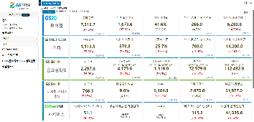
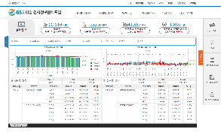






1. 추진 배경 및 목표
1-1. 활용 환경 측면 – BI 솔루션/하드웨어 노후화
BI 솔루션(MSTR)의 기술 발전에도 불구하고 2017년 이후 EOS된 노후화 버전을 유지하고 있어, 장애 처리 대응 및 신기술 도입과 활용에 제약이 존재함.
BI 솔루션 구성 현황
정형 보고서
MSTR WAS 서버
비정형 보고서
MSTR WAS 서버
데이터 활용
10.4
임원대시보드
전사정보분석포탈
구 버전(10.4) 사용으로 빈번한 장애 발생 ➔ EOS 종료된 기능 활용으로 장애 대응 어려움
도시에(Dossier) 등 Self BI 기반의 신기술 도입 불가로 사용자 활용 제약 존재
MSTR DBMS
MSTR DBMS
MSTR AP 서버
MSTR AP 서버
이중화 미구성으로 인한 장애 발생 시 연속적인 서비스 불가
PBU DW (DB2)
편의점 DW
편의점 DW
물류 DW
수퍼 DW
물류 DW
수퍼 DW
PBU 전사 DW
PBU 전사 DW
분석 마트
분석 마트
[ 문제점 ]
[ Key Point ]
솔루션/하드웨어 노후화로 인한 장애 대응 미흡
신기술 도입 제약으로 인한 사용자 활용 개선 어려움
SW/HW 업그레이드로 신속한 장애 대응 체계 및 안정적 운영 환경 마련
최신 버전의 BI 솔루션 기능 도입으로 사용 환경 개선

Slide 4
1. 추진 배경 및 목표
1-2. 변화 관리 측면 - 보고서 생명주기(Life Cycle) 관리 프로세스 부재
데이터와 마찬가지로 BI 보고서도 비즈니스 변화와 활용성에 따른 변화관리 프로세스를 적용, 보고서의 생명주기가 관리되어야 하나, 지속적인 보고서의 증가만 이루어진 상태임.
BI 보고서 관리 현황
현행 보고서 구성 현황 - 공용보고서
BI 보고서 구분 | BI 보고서 수량 | 사용보고서 수(사용율) (1년 조회 수행) | 사용보고서 수(사용율) (1년간 50회 이상) | 비고
그리드 | 788 | 454 (57.6%) | 78 (9.8%) | 정형/비정형 데이터 추출 기능 중심 보고서
다큐먼트 | 318 | 180 (56.6%) | 68 (21.3%) | 임원대시보드 등 시각화 화면 구성 중심 보고서
총합계 | 1108 | 634 (57.2%) | 146 (13.2%)
현행 보고서 구성 현황 – 사용자개인보고서
※ 비정형 : 보고서 구성에 활용하고자 하는 데이터셋을 구성한 형태
BI 보고서 구분 | BI 보고서 수량 | 사용보고서 수량(사용율) (1년 조회 수량) | 비고
그리드 | 130,865 | 33,592 (25.6%) | ※ 사용자개인보고서 - 사용자들이 데이터셋을 활용하여 개인 활용 목적의 보고서, 또는 공용보고서를 개인 용도로 복사하여 보관하는 보고서
다큐먼트 | 1,263 | 121 (9.5%)
총합계 | 132,128 | 33,713 (25.5%)
[ 문제점 ]
[ Key Point ]
미사용 보고서에 대한 생명 주기 관리 프로세스 부재
지속적인 보고서 증가로 인한 활용/관리 복잡성 증대
비즈니스 변화에 따른 보고서 생명주기 관리 체계 적용
미사용 보고서에 대한 정리 작업 필요

Slide 5
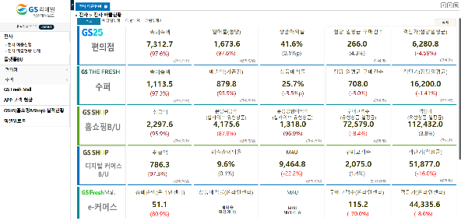
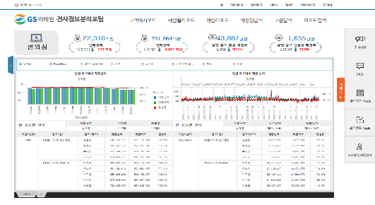
1. 추진 배경 및 목표
1-2. 변화 관리 측면 - BI 솔루션 라이선스 부족
사용자 계층별 사용 보고서를 명확히 관리하여 효율적인 라이선스 관리 방안을 적용해야 하나, 지속적인 사용 요청과 시스템의 구조를 고려하지 않은 구축으로 라이선스의 비효율적인 관리가 발생하고 있음.
BI 솔루션 라이선스 관리 현황
현행 라이선스 관리 현황 (2023.04월5일 기준)
라이선스 구분 | 라이선스 수량 | 사용 라이선스 | 중복 사용 | 비고
파워유저 | 800 | 898 | 약 70 이상 | 정형’/비정형 보고서 조회/생성/수정 가능
아키텍트 | 30 | - |  | 관리자 계정
※ 데이터 추출/활용과 임원대시보드 등 실적 조회 등으로 사용자는 지속적으로 증가하고 있어, 라이선스는 부족한 상황임. ※ 편의점/수퍼 영업부서의 경우 1개의 라이선스로 여러 명이 함께 사용하고 있으나. 솔루션 계약 정책 위반 사항임. ※ 인사정보와의 유기적인 연계 불가와 라이선스 관리 환경이 부재하여 효과적인 관리가 어려움 → 분기별 수기 정리 작업 수행 중
라이선스 중복 사용
팀장 A가 임원대시보드와 전사정보분석포탈 시스템을 모두 사용하고자 한다면, 1. 임원대시보드 계정 발급 : 사번 2. 전사정보분석포탈 계정 발급 : 메일주소
즉, 전사정보분석포탈과 임원대시보드의 사용자 로그인 방식이 서로 상이하여, 일부 직책자의 경우 솔루션 라이선스를 중복으로 보유하고 있음.
임원대시보드
전사정보분석포탈
[ 문제점 ]
[ Key Point ]
비효율적인 관리로 라이선스 초과 사용 중
라이선스 관리를 위한 지속적인 모니터링 수행 필요
효율적인 라이선스 관리 방안 적용 필요
사용자별 권한 관리 정비 필요

Slide 6
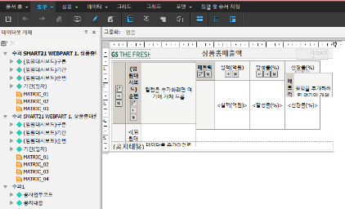
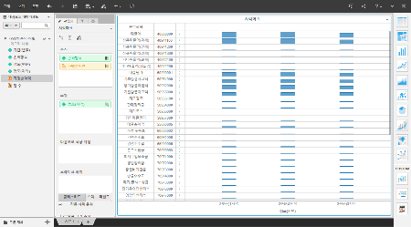
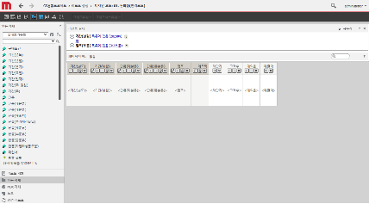

1. 추진 배경 및 목표
1-3. 활용 강화 측면 - Self BI 활용 만족도 저하
데이터 사용자 스스로 데이터를 탐색하고, 보고자 하는 보고서를 손쉽게 구성할 수 있는 Self BI 기술은 지속적으로 발전하였으며, 이에 대응하는 MSTR Self BI 기능도 강화되었으나, 시스템 노후화와 교육 부재로 활용성이 저하되고 있음.
현행 BI 솔루션 Self BI 사용 환경
BI 솔루션 엔진
다큐먼트 (Document)
다차원
분석 관점 (Dimension)
상품분류(대중소)
상품(단품)
조직
점포
고객 속성 등
매출액
취급액
이익률
고객수 등
측정값 (Fact)
분석 데이터 셋
대시보드 (Visual Insight)
10.4
Developer
비정형
데이터 소스
다큐먼트, 대시보드의 경우 개선되지 않은 버그 존재하나 EOS로 버그 패치 불가함. 또한 데이터 사용자가 시각화 구성을 손쉽게 할 수 있는 구조가 아님. (전문 개발자 필요)
[ 문제점 ]
[ Key Point ]
사용자 활용 강화 교육 추진 프로세스 부재
특정 고급 사용자에 한정된 비정형 활용
비정형 구조를 통한 데이터 활용 어려움
체계적인 교육 방안 수립과 적용 필요
데이터 사용자들이 Self BI를 활용한 사용성 확대 필요
비정형 구성 정비 필요

Slide 7
2. 과제 추진 전략
현행 BI 구성 문제점을 진단하고, 그에 상응하는 추진 방안을 수립하여, 단계적 추진 전략을 수립하였음. 4가지 추진 전략은 본 과제 수행 시 적용하고, 데이터플랫폼 내 BI 도입은 정보계 마스터플랜 수립과 연계하여 적용하고자 함.
과제 추진 방안 및 전략
[ 현행 문제점 ]
[ 추진 방안 ]
[ 추진 전략 ]
활용환경 측면
솔루션/하드웨어 노후화로 인한
장애 대응 미흡
BI 솔루션 및 하드웨어 업그레이드 필요
1
신속한 장애발생 대응 체계 구성
솔루션 및 하드웨어 업그레이드
신기술 도입 제약으로 인한 사용자 활용 개선 어려움
미사용 보고서 식별 및 관리
2
변화관리 측면
미사용 보고서에 대한 생명 주기 관리 프로세스 부재
최신 기술을 활용한 보고서 작성 환경 구성
보고서 관리
관리/구조 개선
지속적인 보고서 증가로 인한 활용/관리 복잡성 증대
보고서 생명주기 관리 체계 수립
3
BI 교육 방안
수립
비정형 구조 개선 필요
라이선스 관리를 위한 지속적인
모니터링 수행 필요
데이터플랫폼 내 통합 방안 수립
4
BI 보고서
관리 체계 수립
활용강화
측면
사용자 활용 강화 교육
프로세스 부재
활용성 강화를 위한 교육 프로세스 정착
특정 고급 사용자에
한정된 비정형 활용
사업부에 적합한 데이터 제공 환경 제공
5
데이터플랫폼 내
BI 구성
Self BII를 통한
데이터 활용 어려움
SSO를 통한 통합 라이선스 관리 필요
보고서, 데이터 권한 관리 체계 정비 필요

Slide 8
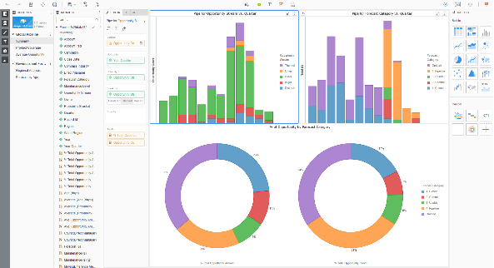
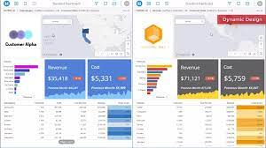
3. 과제 수행 방안
솔루션 업그레이드를 통하여 기존 솔루션 버전 대비 향상된 안정성과 성능을 확보함과 더불어, 보고서 구성의 효율성과 활용성 확보가 용이한 최신 기술을 도입하고자 함.
STEP1. 솔루션 및 하드웨어 업그레이드
사용자 스스로 데이터를 탐색하고 구성하는 SELF BI 활용 환경 구성
최신 버전의 BI 솔루션 업그레이드
시각화 구성 기능 도입 (Dossier)
- 데이터 기반의 활용성 높은 시각화 보고서 구성 가능
클라우드 등 다양한 데이터 소스 연결 가능
2021 Dossier
구 버전보다 향상된 성능과 안정성 확보
기 도입 라이선스 기반으로 데이터레이크 내에도 최신 버전의 BI 솔루션 설치 가능
[ 이중화 구성 ]
하드웨어 업그레이드
MSTR AP 서버1
고성능 서버 교체로 AP 성능 개선
MSTR AP 서버1
MSTR AP 서버2
MSTR WAS 서버2
MSTR AP 서버2
MSTR WAS 서버1
MSTR WAS 서버2
MSTR WAS 서버1
- 22년 DAP 일몰로 확보한 고성능 서버로 교체 가능
WAS/AP 서버 2중화 구성으로 시스템 안정성 확보
MSTR DBMS
- 유휴 장비를 활용하여, 인프라 추가 비용 최소화
MSTR DBMS

Slide 9
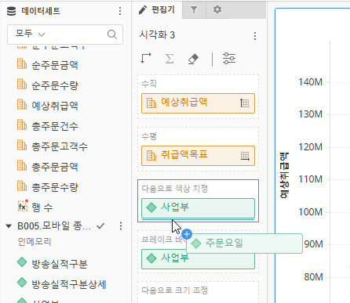
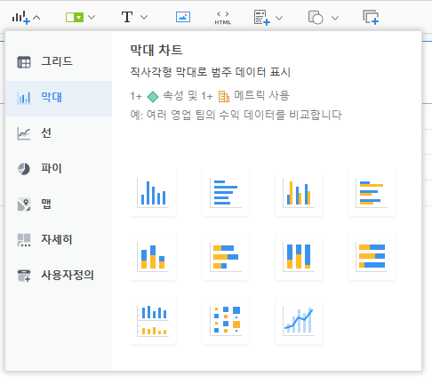

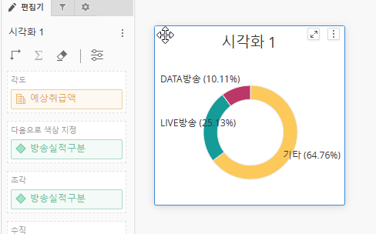
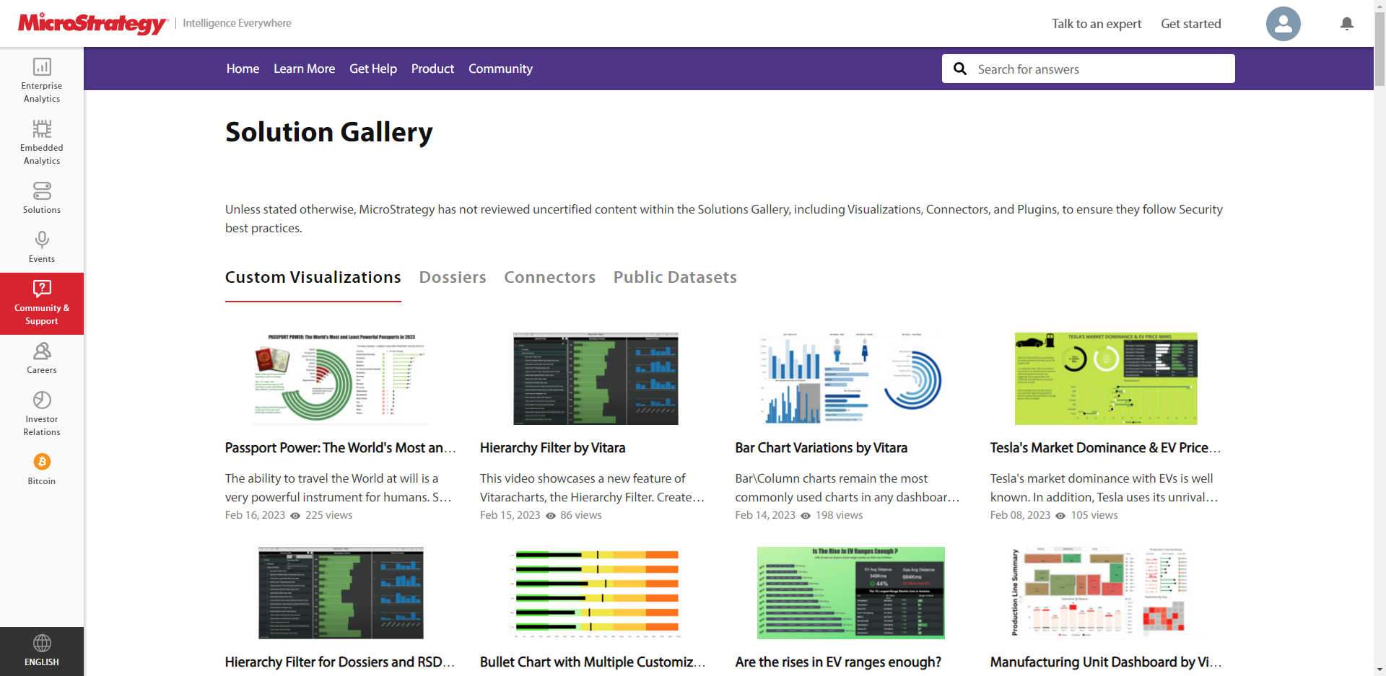
3. 과제 수행 방안
기존 다큐먼트, 대시보드를 대체하는 도시에(Dossier) 신규 기능을 도입하여 기존 버전보다 사용자가 손쉽게 데이터 셋을 활용하여 원하는 시각화 보고서를 구성 가능함.
STEP1. 솔루션 및 하드웨어 업그레이드 – 시각화 기능
2021 Dossier
[ 직관적이고 손쉬운 사용 ]
[ 다양한 시각화 차트 지원 ]
[ 시각화 내 연계 분석 지원 ]

Slide 10
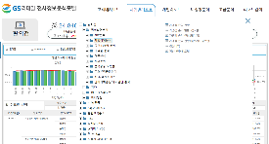
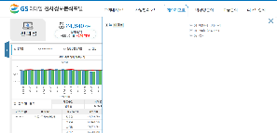
3. 과제 수행 방안
현재 관리되고 있는 보고서들의 사용 현황을 면밀하게 모니터링하여, 미사용 보고서 대상을 선별하고, 불필요한 보고서는 미사용으로 전환 후, 1개월 간 모니터링을 거쳐 미사용으로 확정된 보고서는 삭제하여, 업그레이드 완료 전까지 정비를 수행함.
STEP2. 보고서 관리/구조 개선 – 미사용 정형보고서 정리
당사 솔루션 자산의 효율적인 사용을 위한 업그레이드 전 미사용 보고서 사전 정리 필요
보고서 숨김 해제
공용 보고서
Y
미사용
보고서 도출
보고서 숨김 처리
1개월 모니터링
사용 여부
N
사용 통계 분석
미사용 보고서 삭제
사용자 개인 보고서
MSTR DBMS
사용 계정 만료 대상자 도출
N
개인 보고서 삭제 공지 (메일)
1개월 모니터링
사용 여부
미사용 보고서 도출
Y
계정/보고서 유지
미사용 보고서 삭제 대상 도출 정책(안) : 1년 이상 미사용 보고서 또는 1년 내 30회 이하 조회 보고서
미사용 보고서 정리 방안 적용 시점 : 23년 5월 중순 적용 예정, 대상 도출 정책은 사업부와 협의 후 확정

Slide 11
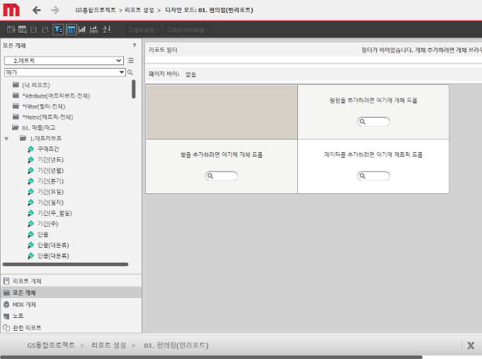
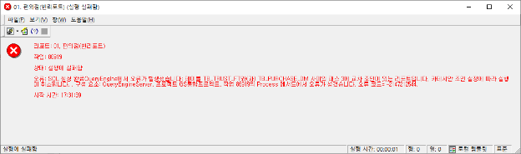
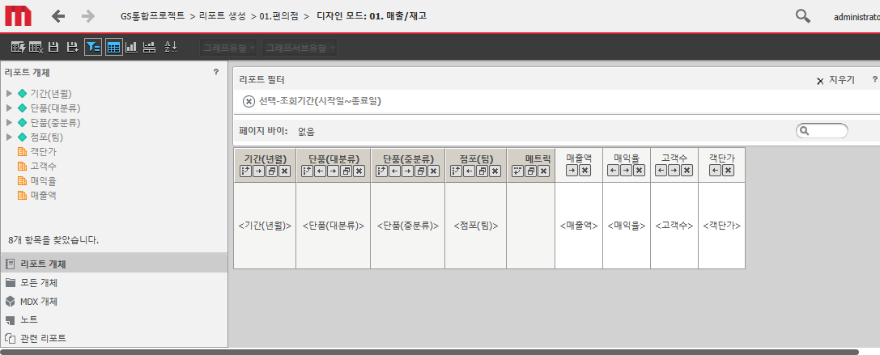
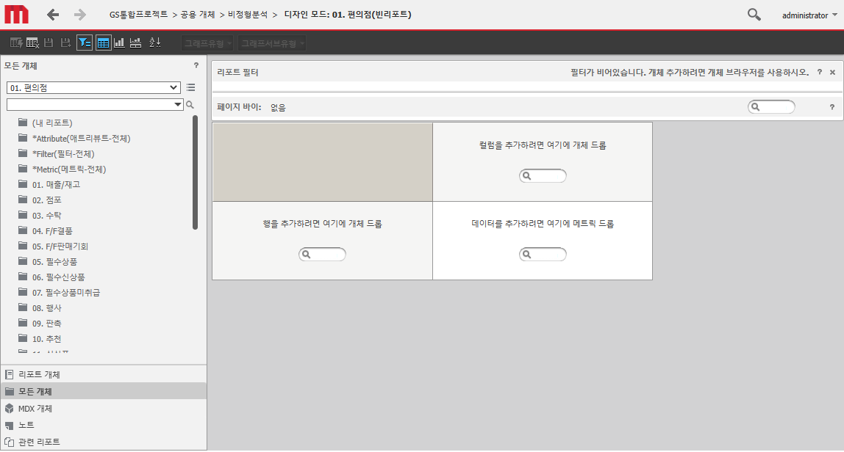
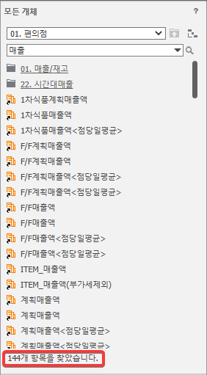
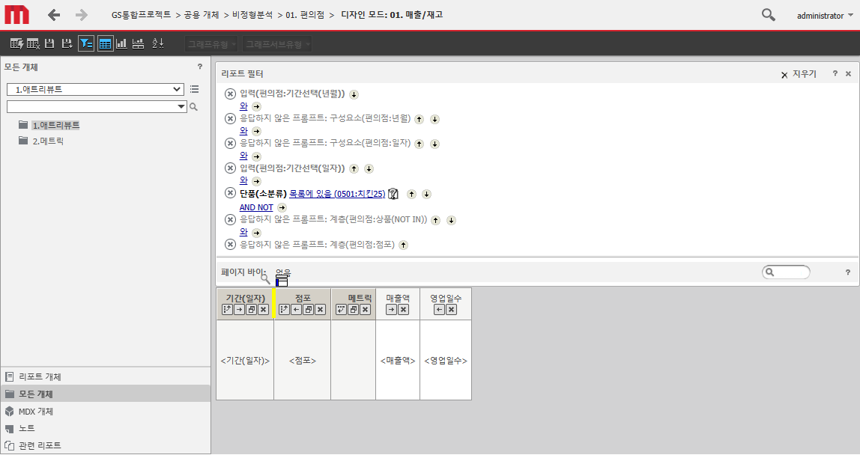
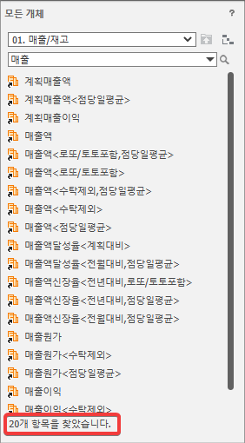
3. 과제 수행 방안
현행 BI는 비정형 분석을 위한 데이터 구성 레벨이 다른 집합이 함께 구성되어, 데이터 간의 연결 시 잦은 오류가 발생하고 있음. 이를 개선하기 위하여, 사용 빈도가 높은 비정형 분석 구조를 동일 데이터 레벨 집합 구조로 개선하여, 사용 효율성을 향상시키고자 함.
STEP2. 보고서 관리/구조 개선 – 비정형 구조 개선
사용 빈도가 높은 보고서 템플릿을 사전에 구성하여, 이를 기반으로 데이터 사용자들이 활용할 수 있도록 제공
데이터 레벨 구조가 동일하지 않는 모든 분석 항목이 조회
데이터 레벨이 동일한 주제 영역을 선택하여 데이터 구조적 연계 분석 오류 사전 방지
특정 주제 영역에 대한 결과가 아닌 전체에 대한 결과 노출
선택한 주제 영역 내 검색 결과 제공
1
2
3
비정형 분석 폴더 구조 개선
분석 주제 영역별 필터 추가
보고서 기본 템플릿 제공
다른 주제영역 폴더를 침범하여 오류를 발생시킬 수 있는 경우의 수 차단
복잡하고 번거로운 동작을 유발하는 폴더 구조를 단순화 함으로써 사용 편의성 증대
데이터 분석의 주제 영역 폴더 내에 즉시 활용가능한 필터 기능을 추가하여 다채로운 관점의 데이터 분석 지원
사용 빈도가 높은 항목을 기본 템플릿으로 구성
업무시간 단축 및 데이터 접근성 향상 기대

Slide 12
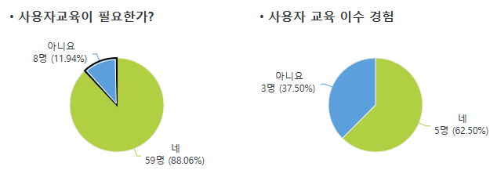
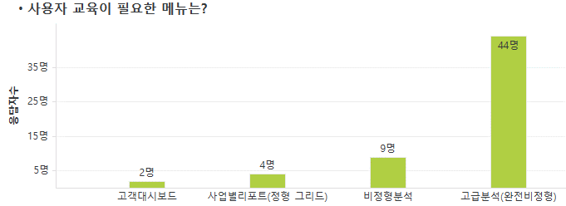
3. 과제 수행 방안
’23년 1월 BI 활용과 교육 필요성에 대한 설문 조사를 진행하였으며, Self BI 활용성을 높이는 교육 요구사항이 주로 도출되었음. 이를 기반으로 교육 추진 계획과 실행 방안을 수립하였음. 연내 2차례 교육 후, 이후에도 지속적인 교육 수행 예정임.
교육 설문 조사 결과
STEP3. BI 교육 방안 수립
[ 교육 설문 조사 결과, 23년 1월5일 ~ 23년 1월11일 ]
사용자 교육 만족을 통한 SELF BI 활용성 강화
비즈니스 데이터 실습 중심 교육
사용자 직무별 맞춤 교육
1차 교육 (업그레이드 전, 상반기)
초급 사용자를 위한 기본 교육
비정형 고급 사용자 교육
- 교육 전 문제점이 있는 비정형 구조 개선 작업 선행
2차 교육 (업그레이드 후, 하반기)
초급 사용자를 위한 기본 교육
비정형 고급 사용자 교육
SELF BI 활용 강화를 위한 시각화 교육
전사정보분석 포탈 권한 보유자 총 451명 중 응답자 67명 (응답율 약 15%)

Slide 13
3. 과제 수행 방안
지속적인 보고서 생명주기 관리를 통한 효율적인 BI 시스템 활용을 위하여, 데이터거버넌스 2단계 구축 시 BI 보고서 생명주기 관리 기능을 추가하고자 함.
STEP4. BI 보고서 관리 체계 수립
데이터거버넌스 연계를 통한 보고서 생명주기 관리 프로세스 적용
공용 보고서
매월 말 6개월 내 사용 이력이 없는 공용 보고서
데이터거버넌스 내 공지 후 7일 모니터링 후 조회 이력 없는 대상 보고서 삭제
미사용 보고서 도출
삭제 대상 공지
사용 여부
미사용 보고서 삭제
보고서 유지
사용 통계 분석
사용 권한 모니터링
보고서 모니터링
사용자 개인 보고서
MSTR DBMS
데이터거버넌스
사용 여부
데이터흐름 관리
매달 3개월 내 사용 이력이 없는 개인 보고서
보고서 현황 관리
미사용 보고서 도출
계정 만료 및 개인 보고서 삭제 공지 (메일)
계정 만료 대상자 도출
’23년 데이터거버넌스 2단계 구축 시 해당 프로세스 기능 요건 적용 예정
세부적인 관리 정책은 추후 확정 예정
매월 말 3개월 내 사용 이력이 없는 개인 보고서

Slide 14



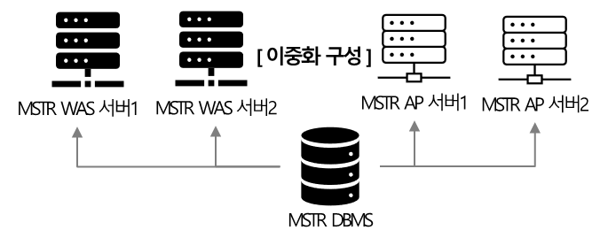
3. 과제 수행 방안
현행 환경에서의 BI 솔루션 업그레이드와 더불어, 데이터플랫폼 내 동일 버전의 솔루션을 무상으로 설치하여, 신규 BI 과제 수행 시 데이터레이크 내 데이터를 활용할 수 있는 환경을 선재적으로 구성함. 정보계 마스터플랜 수립 계획에 따라, ‘24년 데이터플랫폼 내 정보계 데이터를 효율적으로 재 구성할 예정임.
STEP5. 데이터플랫폼 내 BI 구성
현행 On-Premise 개선 적용
데이터플랫폼 BI 활용 기반 마련
기 도입 라이선스 사용 가능
2021
2021
활용 데이터 환경
데이터플랫폼 내 BI 환경 구성
활용 데이터 환경 (데이터레이크)
SSO 연계를 통한 계정 중복 발급 방지, 권한 체계 정비
업그레이드 후 사용 환경 개선
데이터플랫폼
신규 BI 구성 요건 중 데이터레이크 내 PoC구축 추진
사용 통계 분석
BI 솔루션 인프라 구성
사용 통계 분석
BI 솔루션 인프라 구성 (데이터레이크)
데이터거버넌스
데이터거버넌스
보고서 속성 관리
보고서 속성 관리
보고서 생명 주기 관리
보고서 생명 주기 관리

Slide 15
4. 과제 추진 로드맵
’23년 5월 착수를 목표로 BI 솔루션 업그레이드를 추진 예정임. BI 교육은 상반기 1회, 하반기 1회 추진하고, 연간 정례적인 교육 프로세스를 적용 하고자 함. 데이터거버넌스 구축 시 보고서 라이프사이클 관리 체계를 적용하여, ‘23년 내 효율적인 관리가 가능한 체계를 구성하고자 함.
프로젝트 범위
구분 |  | 23년 4월 | 5월 | 6월 | 7월 | 8월 | 9월 | 10월 | 11월
마일스톤
BI 솔루션 업그레이드 | 업그레이드 환경 구성
구축 | 솔루션 설치 및 구성
 | 보고서 이관 대상 확정
 | 포탈 수정
 | 기능 테스트 (솔루션, 포탈)
 | 테스트
BI활용 교육 실행 | 비정형 구조 정비
 | 교육 교재 준비
 | 교육 준비 및 실행 (대상자 선정 등)
데이터거버넌스 2단계 구축 | 프로젝트 수행
 | 보고서 관리 체계 적용
업그레이드 착수
1차 BI 교육
업그레이드 완료
2차 BI 교육
- On-Premise 업그레이드
- 데이터레이크 내 MSTR 설치
사용현황 파악
미사용 보고서 정리
포탈 API 커스터마이징
MSTR
포탈
보고서 검증 및 테스트
비정형 구조 개선
교육 교재 작성 - 비정형
※ Self BI 활용성 중점 비정형 교육
교육교재 보완 - 시각화
※ Dossier를 활용한 시각화 교육 포함
교육 준비
1차
교육 준비
2차
사용자 기능 고도화 – BIZ. 포탈, 데이터리니지 등
보고서 생명 주기 관리
보고서 관리 체계 적용

Slide 16
5. 프로젝트 목표
프로젝트 성과지표
프로젝트 목적 |  | 본 사업 수행을 통하여 전사 데이터 사용자들의 Self BI 역량을 강화하기 위한 기반을 마련하고자 함. 1) BI 시스템의 효율적이고 안정적인 서비스 제공 환경 마련 2) 신기능 도입과 활용을 통한 손쉬운 Self BI 활용 환경 마련 3) BI 교육 강화를 통한 데이터 사용자들의 Self BI 역량 증대
No | 성과 지표 |  | 측정(산출) 방법 | 달성 목표 | 측정 시기
1 | 시스템 안정적 운영 환경 마련 |  | SW/HW 업그레이드 - 안정적 서비스 제공을 위한 환경 구성 - 장애 발생 최소화 및 대응 체계 마련 | SW/HW 장애 발생 제로 달성 | 2023년 12월
2 | Self BI 활용 역량 강화 |  | 업그레이드 기능 활용 환경 마련 - Self BI의 사용성 개선을 위한 Dossier 도입 및 적용 BI 교육 강화 - 비정형 Self BI 활용 교육 강화 Self BI 구조 개선 - 효율적인 비정형 분석을 위한 데이터 구조 정비 | 데이터 사용자 BI 시스템 활용율 10%이상 증대 (데이터 조회, 보고서 구성) | 2023년 12월
3 | 데이터플랫폼 확대 |  | 데이터플랫폼 내 BI 환경 구성 - 데이터레이크 내 축적된 데이터 활용을 위한 BI 솔루션 도입 | 데이터레이크 내 데이터 활용 과제 PoC 수행 24년 정보계 재구축 시 활용 가능한 BI 기반 마련 | 2023년 12월

Slide 17
6. 투입 예상 비용 및 인력 투입 계획
5.1 공수 산정
투입 예상 비용 : 약 6,500만원(VAT 제외)
- 수행사 : 그로투(GROTO), 기존 유지보수 업체 수의계약 예정
(단위: 천원)
업무구분 | 인원 | 등급 | M/M | 금액 | 역 할
총괄/TA MSTR | 1 | 특급 | 2.0 | 26,000 | 업그레이드 계획 수립, 검증 기준 수립, Cube Data 이관, 이슈관리
리포트 검증 | 1 | 초급 | 3.0 | 21,000 | 보고서 검증
포탈 커스터마이징 | 1 | 특급 | 1.5 | 18,000 | 포탈 커스터마이징
총계 | 3 |  | 6.5 | 65,000
※ 이중화에 따른 L4, WAS 서버 및 DBMS 버전 업그레이드 추가 운영 비용은 별도 산정
5.2 인력 투입 계획 (총 3개월, 6.5M/M 투입 예정)
상세 Task | 등급 | M+0 |  |  |  | M+1 |  |  |  |  | M+3 |  |  | M+3 | 합계 (M/M)
 |  | W1 | W2 | W3 | W4 | W5 | W6 | W7 | W8 | W9 | W10 | W11 | W12 | W12
총괄/TA MSTR | 특급 | 0.25 | 0.25 | 0.25 | 0.25 | 0.2 | 0.2 | 0.2 | 0.2 | 0.2 |  |  |  |  | 2.0
리포트 검증 | 초급 | 0.25 | 0.25 | 0.25 | 0.25 | 0.2 | 0.2 | 0.2 | 0.2 | 0.2 | 0.25 | 0.25 | 0.25 | 0.25 | 3.0
포탈 커스터마이징 | 특급 |  |  |  | 0.25 | 0.2 | 0.2 | 0.2 | 0.2 | 0.2 | 0.25 |  |  |  | 1.5
합계 |  | 0.5 | 0.5 | 0.5 | 0.75 | 0.6 | 0.6 | 0.6 | 0.6 | 0.6 | 0.25 | 0.25 | 0.25 | 0.25 | 6.5
※ 포탈 커스터마이징 : BI 솔루션(MSTR)의 업그레이드에 따른 포탈(임원대시보드, 전사정보분석포탈) 과 연동된 API의 변경에 대한 대응 개발 업무

Slide 18
7. 리스크 및 지원 요청 사항
시스템 구축 시 지원 필요 사항 및 예상 리스크는 다음과 같음
구 분 | 정의 요건 | 제약 사항 | 추진 계획
리스크 | 이관 보고서 검증 대상 | 현행 전체 보고서에 대한 검증 진행 시 과도한 M/M 투입이 필요하므로, 미사용 보고서 정리 및 주요 사용 보고서에 대한 이관 검증 수행 (약 200개 대상) | 범위 외 보고서 이관 검증은 BI개발팀과 정보계운영팀에서 지속적으로 수행 예정
지원 요청 사항 | 미사용 보고서 조사 참여 | 시스템 모니터링 상에서 도출된 미사용 보고서에 대한 현황 조사에 대한 BI 사용자들의 적극적인 참여 요청 | 시스템 모니터링 결과에 따라 시점 1개월 미사용 전환 후 미사용 보고서 정리 예정 시스템 모니터링 결과 대상 1) 1년간 조회 내역 없는 보고서 2) 1년간 30회 이하 조회 보고서 (협의 필요) ※ 단, 1개월 모니터링 중 사용 요청 시 정리 대상에서 제외함.
지원 요청 사항 | 인프라 구성 및 관리 | 하드웨어 업그레이드를 위한 유휴 서버 장비 지원 이중화 구성 효용성 검토 및 이중화를 위한 L4 구성 지원 OS/DB 설치 지원 | 인프라팀, 데이터레이크팀에서 관리 중인 유휴 장비를 최대한 활용하여 하드웨어 업그레이드 추진 예정

Slide 19

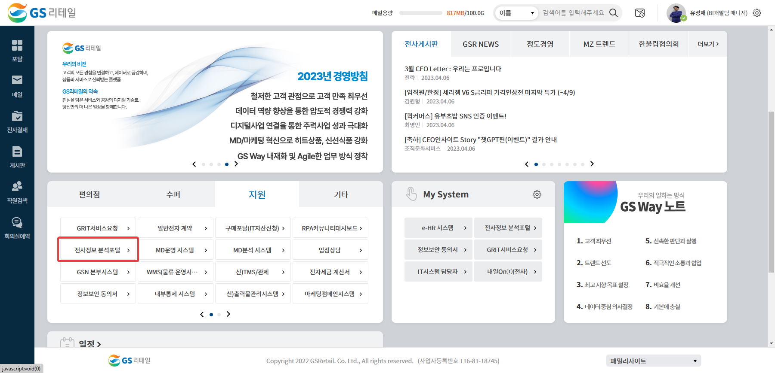
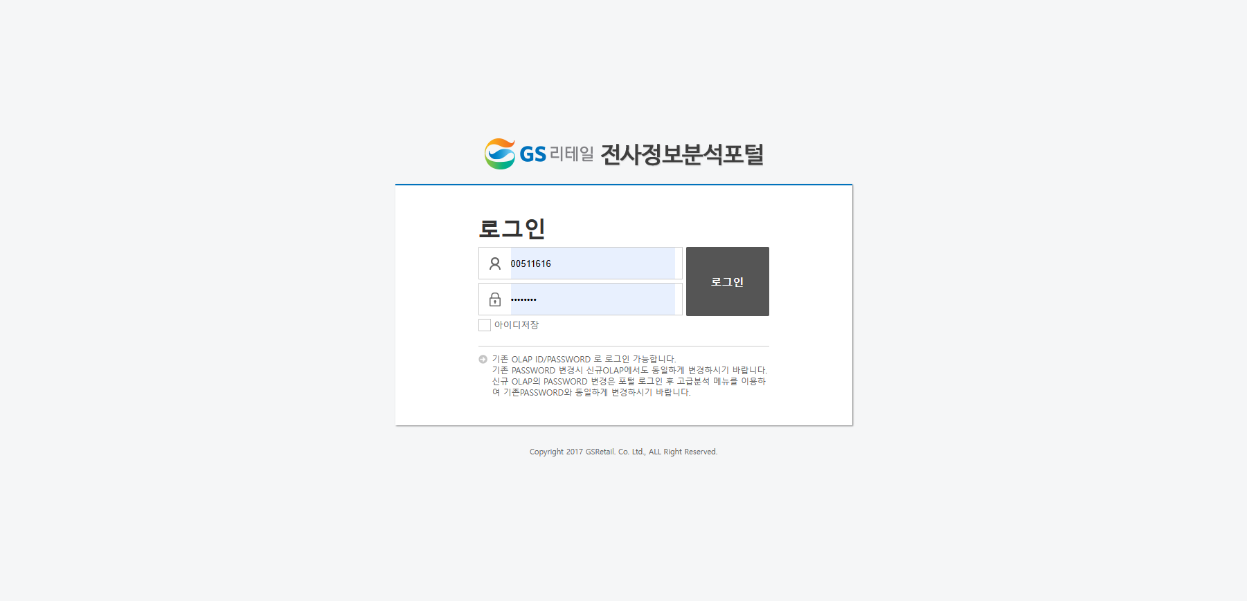
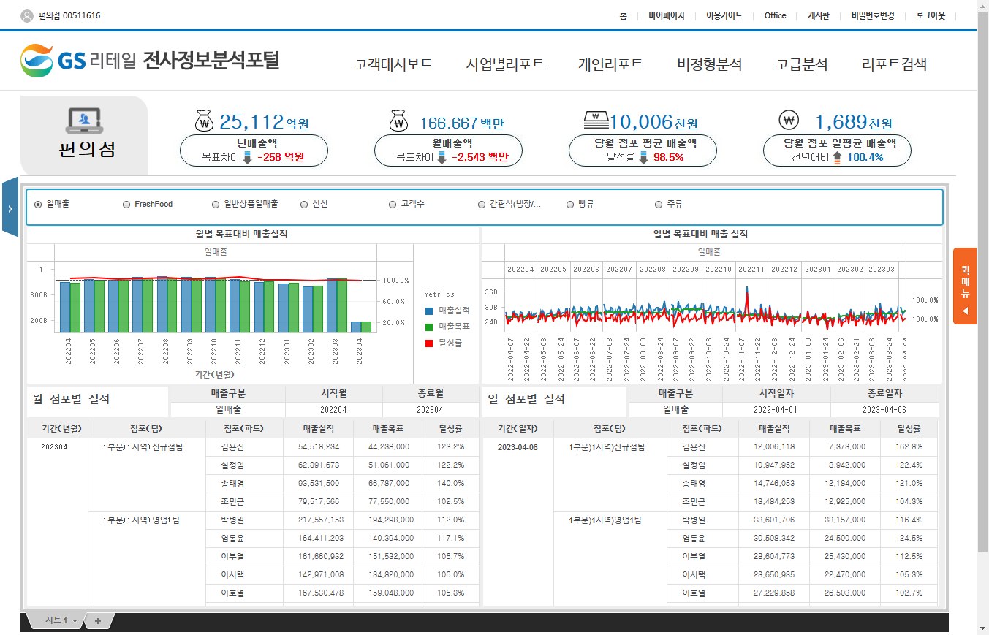
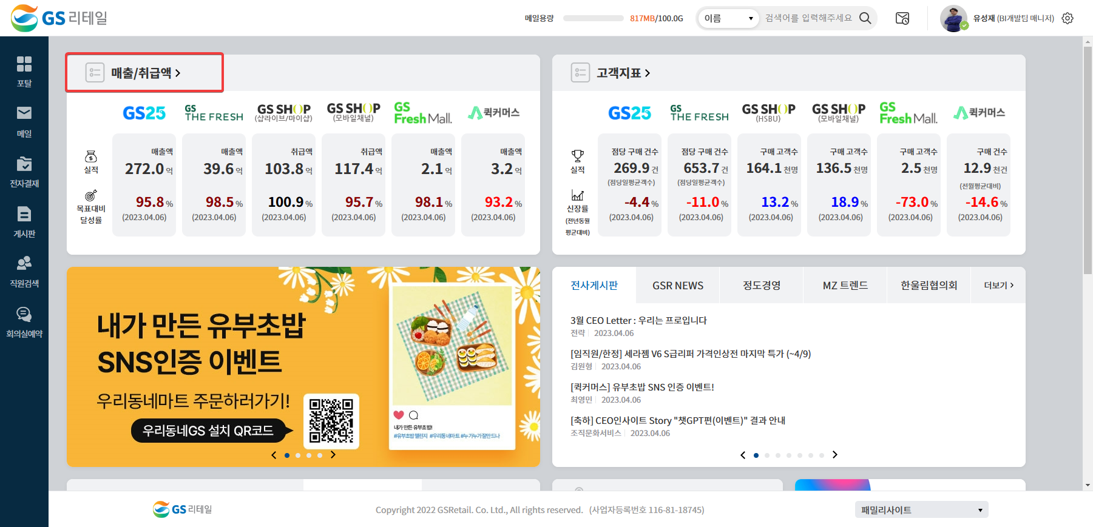
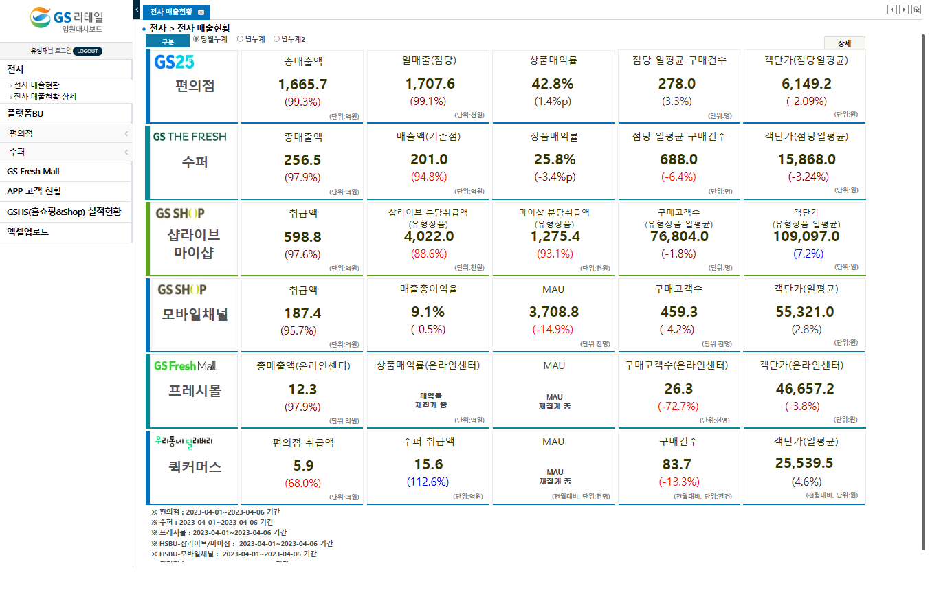
별첨 #1. SSO 로그인 연동 방안(1)
1. AS-IS 사용자 로그인 방식
현행 MSTR 로그인 방식은 SSO 연동이 적용되어 있지 않으며, 로그인 방식 또한 이원화된 상태로 관리 중으로, 라이선스 비용이 중복으로 발생하며, 보안에도 취약한 형태
AS-IS 사용자 로그인 방식
전사
정보분석
포탈
접속
링크를 통한 호출
MSTR WAS
전사그룹웨어 포탈
자동로그인 불가
사번 계정 입력하여 접속
사용자 권한 확인
전사정보분석포탈
임원
대시보드
포탈
접속
MSTR META
DBMS
사용자 권한 확인
링크에 접속 정보를 담아 호출 (Post 방식)
MSTR WAS
임원대시보드포탈
전사그룹웨어포탈
현재 전사정보분석포탈은 사번 기반, 임원대시보드포탈은 전사통합포탈 ID 기반으로 사용자 계정 관리
→ 전사정보분석포탈과 임원대시보드포탈 모두 권한을 가진 사용자는 2개의 계정 보유로 라이선스 비용 중복
전사정보분석포탈은 자동로그인 기능이 적용되어 있지 않아 계정을 입력하여야 접속이 가능하여 사용자 불편 초래
임원대시보드는 현재도 자동 로그인이 가능하나, URL정보에 사용자 ID가 포함되어 보안성 저하

Slide 20
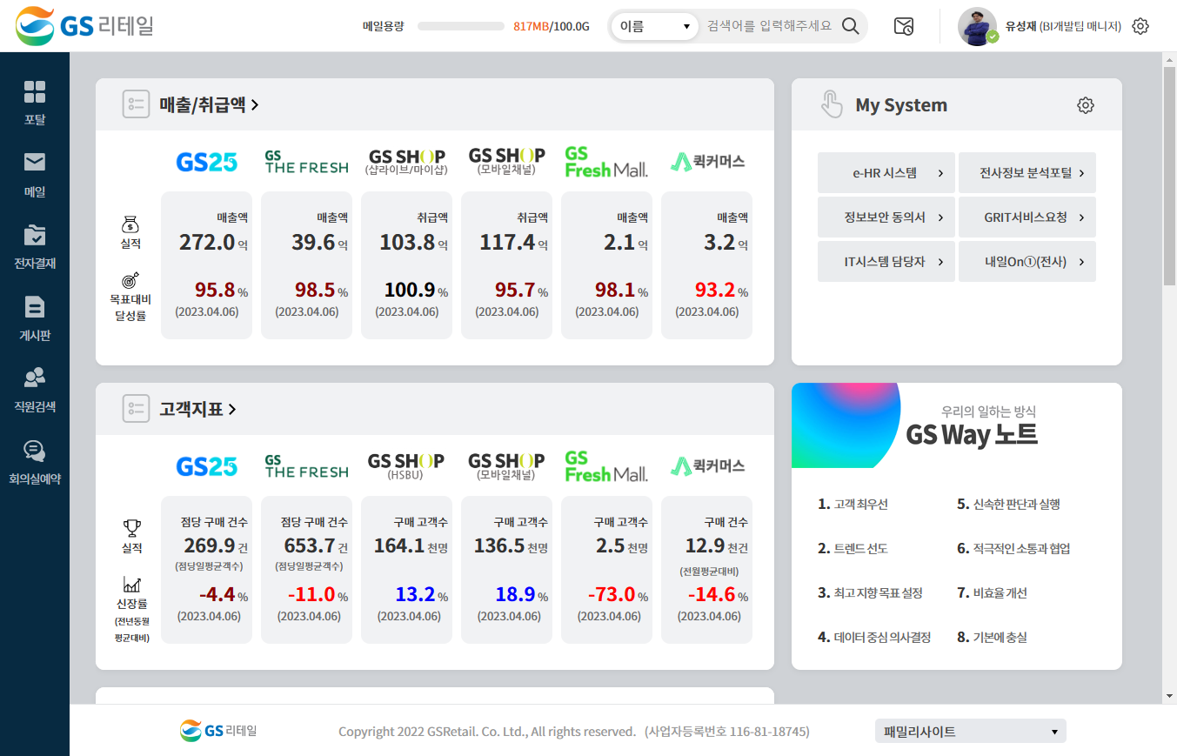
별첨 #1. SSO 로그인 연동 방안(2)
2. TO-BE 사용자 로그인 방식
SSO 연동 방식을 적용하여, 로그인 방식을 통일하고 라이선스 비용 절감 및 보안성 강화를 도모 함
TO-BE 사용자 로그인 방식
전사
정보분석
포탈
/
임원
대시보드
포탈
접속
SSO 인증 서버
API 통신
전사정보분석포탈
링크를 통한 호출
MSTR WAS
전사그룹웨어포탈
사용자 권한 확인
MSTR META
DBMS
임원대시보드포탈
전사정보분석포탈 접속 시 자동로그인 지원으로 사용자 편의성 향상
임원대시보드 접속 시 URL에 사용자 정보를 포함하지 않아 보안성 향상
전사정보분석포탈/임원대시보드포탈 양쪽 모두 권한을 가지는 경우 라이선스가 1개로 통합되어 비용 절감

Slide 21
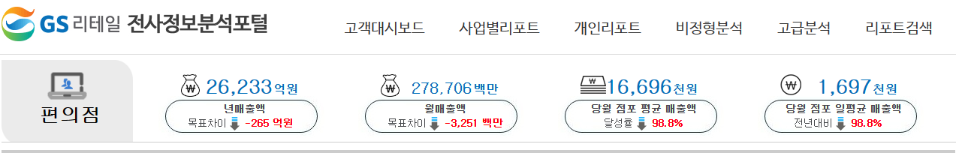
별첨 #2. MSTR 권한 관리(1)
1. 권한그룹 구성
사용자 소속 사업부별 사업부 기본 권한을 부여 받으며, 기본 권한 하위에 포탈 메뉴의 하위 폴더에 대한 세부 접근권한으로 분기 됨.
메뉴/사업부 단위의 권한그룹 구성
전사정보분석포탈
사업부별 권한 / 메뉴명
고객대시보드
사업별리포트
비정형분석
고급분석
전사 공통(기본 권한)
통합고객분석
통합고객분석
통합고객분석
고객통합분석
편의점*
편의점
편의점
편의점
수퍼
수퍼(단품)
수퍼(단품)
수퍼(단품)
수퍼(단품)
수퍼(MD)
MD본부
통합MD분석
통합MD분석
통합MD분석
프레시몰
e-커머스 VOC
e-커머스 VOC
e-커머스 VOC
e-커머스 VOC
퀵커머스
퀵커머스
퀵커머스
임원대시보드포탈
전사 (홈쇼핑 포함)
편의점
수퍼
프레시몰
* 편의점 영업팀 인원의 경우 기본 사업부 권한 제어 외, 사업부 내부에서도 본인이 소속된 팀 외 타 부서의 데이터 확인이 불가 하도록 제한하는 필터 적용

Slide 22


별첨 #2. MSTR 권한 관리(2)
2. 권한 신청 및 인증 절차
편의점, 수퍼의 영업조직 소속 인력은 각 사업부에서 권한을 관리 중이며, 이외 지원 조직 및 소규모 사업부 인력은 BI개발팀에서 권한 관리 중. 권한의 신청 및 변경 요청은 전자결재의 통합권한부여신청서를 통하여 이루어짐.
사용자 소속 별 권한 신청 프로세스
편의점 영업조직
소속 인원
작성
결재 라인
수신처
신청자
신청자
소속 팀장
편)영업기획팀장
편의점
권한관리 담당자
(영업기획팀)
통합권한부여신청서
수퍼 영업조직
소속 인원
결재 라인
수신처
신청자
소속 팀장
수)단품정보팀장
수퍼
권한관리 담당자
(단품정보팀)
이외 사업부 및
지원조직
소속 인원
결재 라인
수신처
신청자
소속 팀장
수퍼/편의점
권한관리 팀장
(합의)
BI개발팀장
전사 ADMIN
(BI개발팀)
* 장기 미사용 인원의 권한 정리는 각 분기별 1회 실행되며, BI개발팀에서 추출 후 각 사업부에 공유하여 권한 회수 진행

Slide 23
별첨 #3. 정보계 마스터플랜 추진 로드맵
2023 |  |  | 2024 | 2024
4M | 5M | 6M | 7M | 8M | 9M | 10M | 11M | 12M
마일스톤
2023.04.21 추진 계획 보고
2023.10 수립 결과 보고
정보계 마스터플랜
정보계 현황 조사 (~6월)
데이터 연계 현황 조사(인터페이스)
데이터 흐름 조사 (배치프로그램)
BI 보고서 구성 현황 조사
정보계 데이터 구조 설계 (~9월)
데이터 구성 영역 설계
사업부별, 주제영역별 주요 실적 데이터 구성 방안 수립
전사 주요 실적 데이터 구성 방안 수립 - 임원대시보드 구성 방안 등
’24년 실행사업계획 수립 (~11월)
투자 예산 비용 확정
실행 사업 계획 보고
개선 방안 검토 (~6월)
현행 정보계 구조 분석 - 데이터 개선 사항 도출 - 인프라 개선 방안 도출
마스터플랜 확정 (~10월)
추진 전략 및 방안 수립
데이터 연계 및 구성 방안 수립
인프라 구성 방안 수립
정보계 포탈 구성 방안 수립
정보계 재구축 실행 계획 수립
정보계 클라우드 구성 POC 수행(예정)
고객 트레킹 Tool 구축 데이터/BI 보고서 이관
프레시몰 경량화 DW 데이터/BI 보고서 이관
정보계 클라우드 구성 방안 수립 (~8월)
정보계 인프라 아키텍처 수립
도입 솔루션 검증 및 확정 (DBMS, BI, ETL 등)
대/내외 데이터 연계 방안 검토
PBU
BI(MSTR) 업그레이드
SW/HW 업그레이드 및 설치 (~7월)
서버 환경 구성
BI 솔루션 설치 및 환경 구성
BI 솔루션 기능 점검
데이터레이크 BI 구성 (~8월)
보고서 및 포탈 검증 (~8월)
비정형 구조 개선 및 미사용 보고서 정리
포탈 커스터마이징 (전사정보분석포탈, 임원대시보드)
보고서/포탈 데이터 및 기능 검증
BI 교육
BI 사용자 교육 (1차, 6월)
BI 사용자 교육 (2차, 11월)
BI 구성 추진 계획 수립
임원대시보드 구축 기획 (~12월)
임원대시보드 구축 방안 수립 - 데이터 구성(안) 수립 - 지표 개선 방안 수립 - 프로젝트 수행 계획 보고

